Slide 1






Treinamento PHP – Tipo de Variáveis
Kilderson Sena
facebook.com/kilderson.sena
dersonsena@gmail.com
@derson_sena

Slide 2
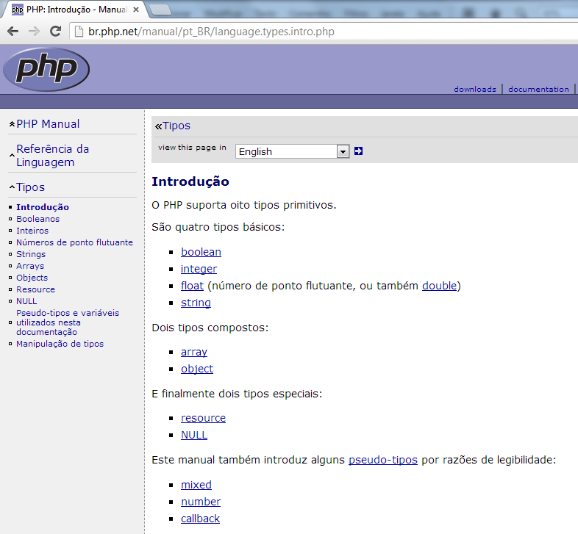
Tipo de Variáveis

Slide 3



Mão no Código !
Abra a sua IDE de desenvolvimento e escreva o seguinte código:
Arquivo 01

Slide 4
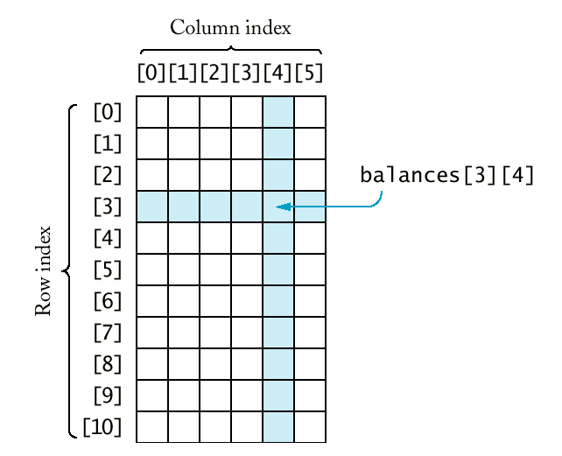
Arrays
Servem para armazenar, gerenciar, operar sobre um conjunto de variáveis;
Arrays simples e multidimensionais (matrizes) são suportados e podem ser criados pelo usuário ou por outras funções.

Slide 5
Arrays Multidimensionais
Nada mais é do que array(s) dentro de outro(s) array(s), seguindo o mesmo raciocíneo do array comum.

Slide 6
Mão no Código !
Abra a sua IDE de desenvolvimento e escreva o seguinte código:
Arquivo 01 | Arquivo 02 | Arquivo 03

Slide 7

Exercício
Crie um array chamado "estados" para armazenar os estados do Brasil, utilizando como índice as sigla dos estados. (5 min)

Slide 8
Exercício
Utilize o array do exercício anterior e escolha dois estados para que você colocar algumas cidades dentro delas. (Utilize array multidimensionais)
(5 min)

